Slide 1
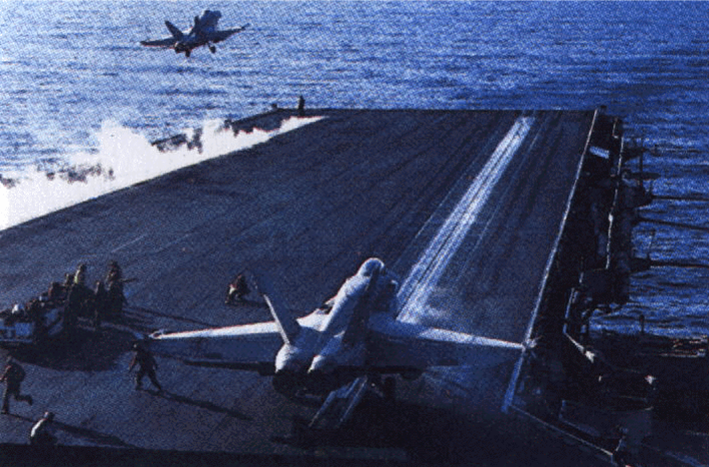



第四章
功和能
力的空间累积效应

Slide 2
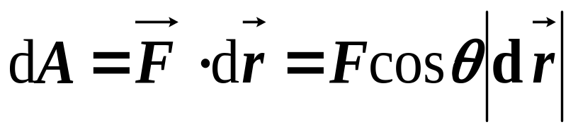

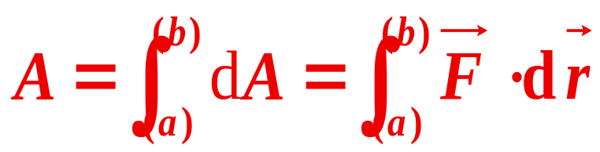
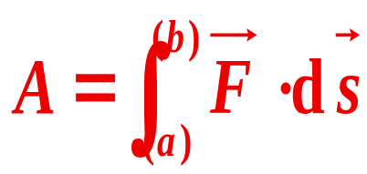
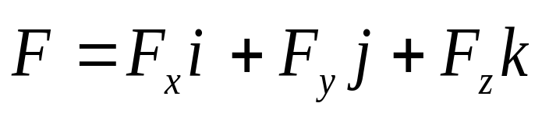
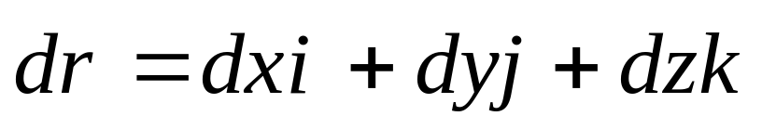
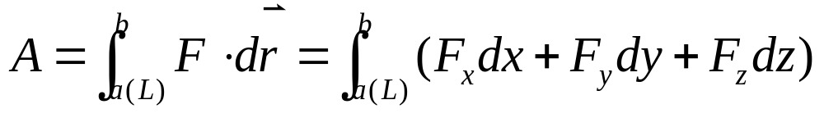
§1 力的功 动能定理
一、力的功
（变力作用 曲线运动）
dr
θ
取微元过程，
元功
a
b
功
直角坐标系中功的表达式

Slide 3

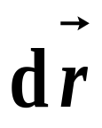
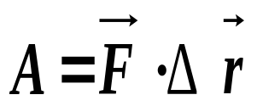

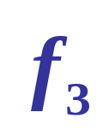
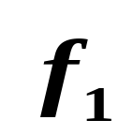


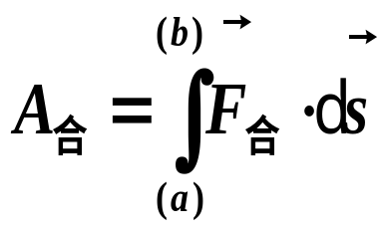
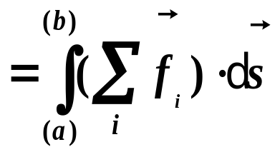
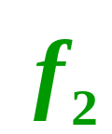
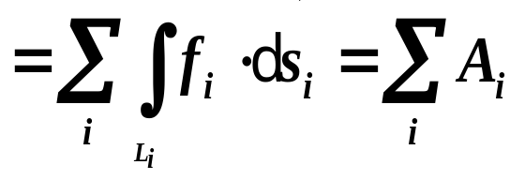

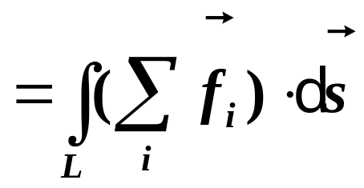
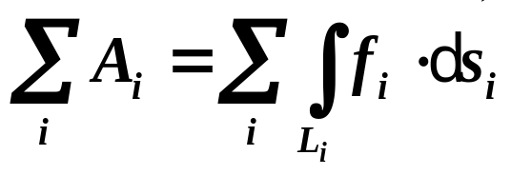
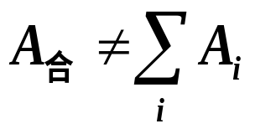
讨论
摩擦力作功一定是负的吗？
1）A是标量, 其正负取决于 与 的夹角
2）功是过程量，作功的多少与路径有关
3）恒力的功 等于力与位移的乘积
4）合力的功
(1)对质点:
合力的功等于各力作功之和
各质点的元位移不同！
代数和!
(2)对质点系:
各力作功之和
不等于
合力作功

Slide 4
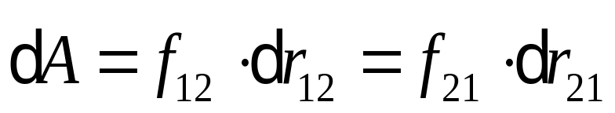
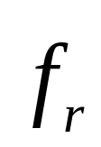
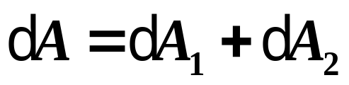
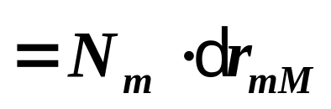
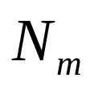

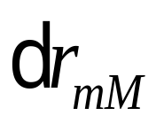


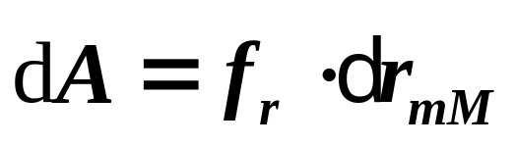
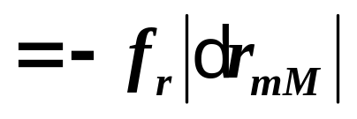
(3) 一对内力作功之和
一对内力的功等于一个力与相对位移的点积。
“一对力” 做功之和等于其中一个质点受的力沿着该质点相对于另一质点移动的路径所做的功。
如：一对正压力的功
一对滑动摩擦力作功
< 0

Slide 5
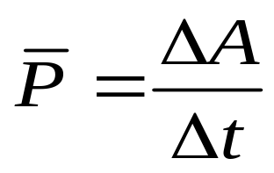
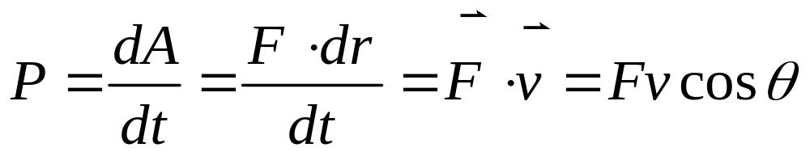
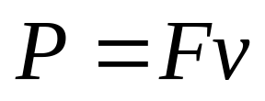
二、功率
——反映作功快慢程度的物理量
平均功率：
单位：瓦特（W）=（J/s）
瞬时功率：
当力和速度的方向一致时：

Slide 6


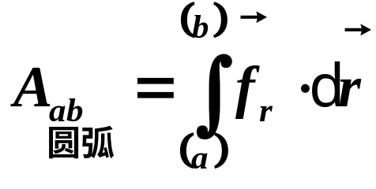
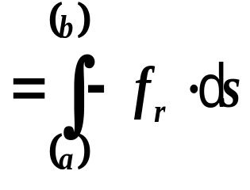



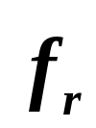
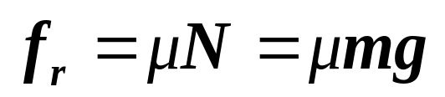
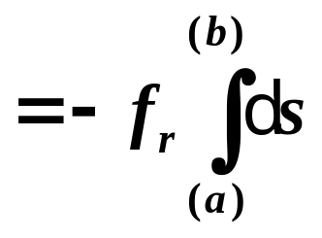

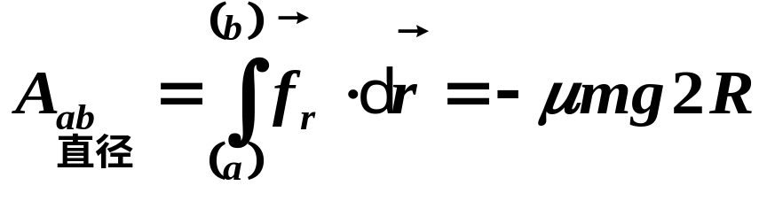
例4.1 如图，水平桌面上有质点 m ，桌面的摩擦系数为μ, 求两种情况下从a到b摩擦力作的功:
1）沿圆弧；2）沿直径。
解：
并非恒力，其方向在变化，
讨论： 1）是负功；
注意负号的来源。
2）摩擦力作功与路径有关。

Slide 7

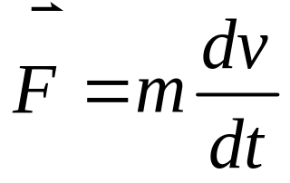
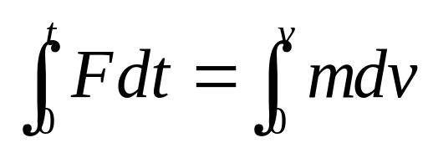
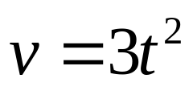
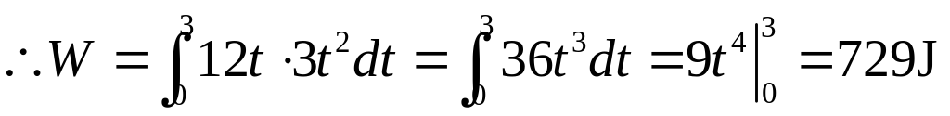
例4.2 质量为 2 kg 的质点在力
(SI)
的作用下，从静止出发，沿 x 轴正向作直线运动。求前三秒内该力所作的功。
解:
v变

Slide 8
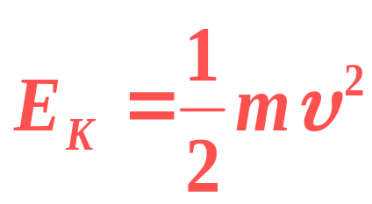
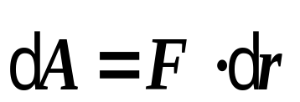
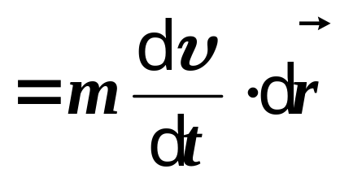
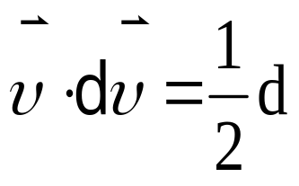
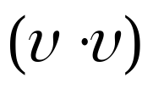
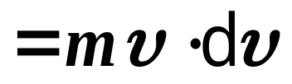
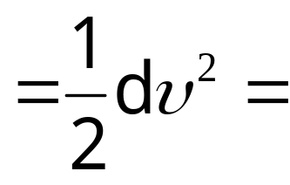
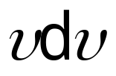
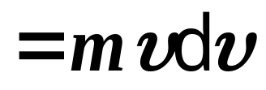
三、质点运动的动能定理
牛顿力学中定义质点动能为
◆ 标量
由：
元功
◆ 状态量
将牛顿第二定律代入

Slide 9
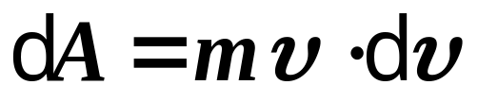
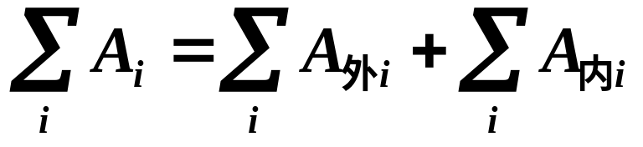






四、质点系的动能定理
思考：为什么内力之和一定为零，而内力作功之和不一定为零呢？
质点的动能定理

Slide 10




讨论
1） 内力也能改变系统的总动能
2） 质点系的三个运动定理各司其职
动量定理 角动量定理 动能定理
3）动能是状态量而功是过程量，由状态量的变化求过程量可以简化计算。
4）只适用于惯性系，并且功和动能的计算必须统一到同一惯性系。

Slide 11







§2 保守(内)力的功 势能
一、保守力的定义
1.万有引力作功
r_{B}
以m₁处为原点，
dr
dr
r
r_{A}
——与路径无关

Slide 12







重力作功
2. 弹簧的恢复力作功
小球在x点时，受力
则质点从 A →B 的过程中，弹簧的恢复力作功
地面
F
o
a
b
x
l₀
x_{a}
x_{b}
——也与路径无关

Slide 13









共同特征：
作功与路径无关，
只与始末(相对)位置有关
具有这种特征的力
（严格说是一对力）
称为保守力
保守力的定义：作功与路径无关，只与始末位置
有关的力。
等价的数学表述 ：
保守力的环流为零。
证明：
= 0

Slide 14






二、势能
1.定义
保守力做功的特点——与路径无关
弹性力的功
保守力的功，均由系统始末位形函数的差决定，把这些由位形决定的函数，叫做势能函数(E_{p})。

Slide 15




即
任一状态的势能值？
由功的定义
若选末态为势能零点，即令
系统的状态函数——势能函数 E_{P}
定义:
◆ 势能零点原则上任意选取。
◆ 势能差值与势能零点的选择无关。

Slide 16





2. 力学中常见的势能函数
(1) 万有引力势能
由
= E_{Pa}－E_{Pb}
以r→∞时为万有引力势能零点，即令
由任一状态势能值的定义,可得两物体相距r时的万有引力势能
E_{P引}
O
r

Slide 17


(2) 重力势能 E_{P重} = mgh
E_{P}
(3) 弹性势能
h
0
通常以弹簧原长(x = 0)时为弹性势能零点，
由任一状态势能值的定义，可得弹簧伸长 x 时弹性势能:
E_{P弹}
O
x

Slide 18
有关势能的几点说明
1、势能属于以保守力相互作用着的物体系，不属于某一物体所有。
2、系统引入势能的条件是只有系统内物体间 存在着保守力。对于系统内的非保守力就不能引入势能。
3、保守力所做的功等于系统势能的减少。保守力做正功，系统势能减少；保守力做负功，系统势能增加。
系统具有势能，就具有做功的本领。
4、由于势能和系统所处的相对位置(相对位移)有关，因而与参照系的选择无关。

Slide 19

本次作业：
1.4----1，7，8，
谢谢大家

